Slide 1
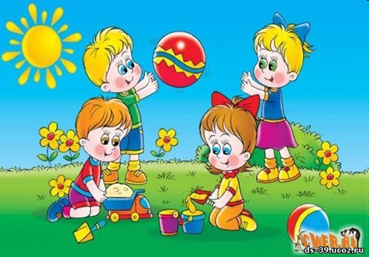
МБДОУ «ЦЕНТР РАЗВИТИЯ РЕБЕНКА – ДЕТСКИЙ САД № 91»
«Мнемотехника как средство развития речи»
МАСТЕР-КЛАСС ВОСПИТАТЕЛЯ
КУЛИКОВОЙ Л.Н.

Slide 2
Связная речь – это единое смысловое и структурное целое, включающее связанные между собой и тематически объединенные, законченные отрезки. Основная функция связной речи, коммуникативная, осуществляется в двух основных формах – диалоге и монологе. В ДОУ развитие диалогической речи осуществляется с помощью методов: разговоры с детьми; беседы; различные виды игр (театрализованные, дидактические, подвижные) ; специально организованные ситуации; словесное поручение. Обучение монологу в ДОУ осуществляется через следующие методы и приёмы: совместное рассказывание (ребенок и взрослый) ; образец рассказа; анализ образца рассказа; план рассказа; коллективное составление рассказа; составление рассказа по частям; моделирование; оценка детских рассказов; мотивационная установка. В зависимости от возрастных особенностей детей, от психического процесса, которое лежит в основе детских рассказов, в дошкольном учреждении планируют различные виды рассказов.

Slide 3
ВИДЫ ДЕТСКИХ РАССКАЗОВ
1. Рассказывание по восприятию: описание игрушек, предметов, явлений; картин
2. Рассказывание по памяти: из опыта (личного и коллективного) ; пересказ литературных произведений.
3. Рассказывание по воображению.
Развитие связной речи происходит постепенно вместе с развитием мышления и связано с усложнением детской деятельности и формами общения с окружающими людьми. Для того чтобы обеспечить наиболее эффективное развитие связной речи я использую мнемотехнику (мнемосхемы, мнемотаблицы).

Slide 4
Мнемотехника – в переводе с греческого – «искусство запоминания». Это система методов и приемов, обеспечивающих успешное запоминание, сохранение и воспроизведение информации, знаний об особенностях объектов природы, об окружающем мире, эффективное запоминание структуры рассказа, и, конечно, развитие речи. В современных условиях быстро меняющей жизни от человека требуется не только владение знаниями, но и, в первую очередь, умение добывать эти знания самому и оперировать ими. Использование мнемотехники для дошкольников в настоящее время становится все более актуальным.
Задачи:
– развитие связной и диалогической речи у детей; – развитие у детей умения с помощью графической аналогии, а так же с помощью заместителей понимать и рассказывать знакомые сказки, стихи по мнемотаблице; – обучение детей правильному звукопроизношению; – развитие у детей умственной активности, сообразительности, наблюдательности, умения сравнивать, выделять существенные признаки; – развитие у детей психических процессов: мышления, внимания, воображения, памяти…

Slide 5
При использовании мнемотехники нужно обратить внимание на совершенствование восприятия: зрения, слуха, тактильных ощущений, обоняния, вкусовых ощущений. На занятиях должно быть использовано множество разнообразных средств для тренинга названных чувств. Во-первых, необходимо сформировать у детей навыки запоминания любой информации. В использовании мнемотаблиц существует два фактора, которые активно задействованы при формировании связной речи
– наглядность – рассматривание предметов, картин помогает детям называть предметы и их характерные признаки, производимые с ними действия.
– создание плана высказывания, он отмечал важность последовательного размещения в схеме всех конкретных элементов высказывания, а так же то, что каждое звено высказывания должно вовремя сменяться последующим (на значимость этого фактора неоднократно указывал Л.С.Выготский).

Slide 6
Преимущества использования наглядного моделирования в работе с дошкольниками :
– дошкольник очень пластичен и легко обучаем, но для детей с нарушениями речи характерна быстрая утомляемость и потеря интереса к занятию, данный метод вызывает интерес и помогает решить эту проблему;
– использование символической аналогии облегчает и ускоряет процесс запоминания и усвоения материала, формирует приемы работы с памятью. Ведь одно из правил укрепления памяти гласит: “Когда учишь – записывай, рисуй схемы, диаграммы, черти графики”;
– применяя графическую аналогию, мы учим детей видеть главное, систематизировать полученные знания.

Slide 7
Начинать обучение надо со знакомых сказок, стихов. Сказки сродни игре, поэтому ребенку проще установить ассоциации со знакомыми персонажами. В любой сказке хорошо просматривается последовательность действий героев. Первую таблицу надо сделать взрослому. Последовательность работы с мнемотаблицей: 1. Рассмотрите с ребенком, что нарисовано на таблице. Какая сказка здесь спряталась? Обратите внимание на особенности героев, которые вы изобразили. 2. Предложите ребенку пересказать историю с опорой на картинки (образы). Помогите в случае затруднений. 3. Мнемотаблицы следующих сказок рисуйте вместе с ребенком, чтобы он видел, как вы это делаете и учился. Опоры в таблицах – главные герои и последовательность их действий. Количество ячеек в таблице зависит от сложности и размера текста и возраста ребенка: для малышей достаточно 4 или 9 ячеек. Чем старше ребенок и чем больше у него опыта, тем больше ячеек могут содержать мнемотаблицы.

Slide 8
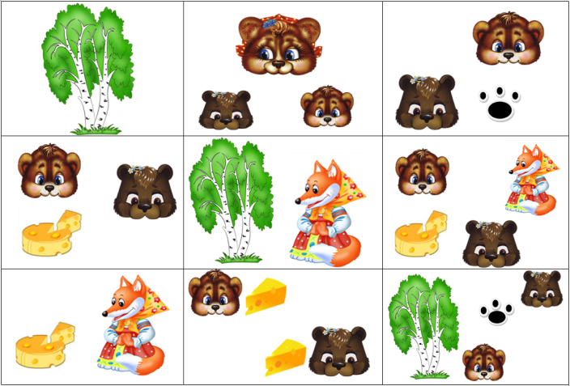
Сказка «Два жадных медвежонка» Работа по мнемотаблице: Пересказ сказки с использованием мнемотаблице

Slide 9
Мнемотаблицы можно использовать в играх:
1. восстанавливать последовательность картинок по памяти; 2. смешать их с другими и отбирать среди нескольких картинок те, которые относятся к данной теме; 3. определять, где должна находиться «выпавшая» картинка среди других; 4. найти лишнюю картинку; 5. найти ошибку в последовательности картинок после прочтения текста; 6. «распутать» два события (предъявляются вперемешку две разрезанные мнемотаблицы) ; 7. игра «Не зевай, нужную картинку поднимай». Взрослый читает отрывок текста, а ребенок находит картинку.

Slide 10
Составление рассказов-описаний по теме « Игрушки».
1. Какого цвета игрушка?
2. Какой она формы?
3. Какого размера игрушка?
4. Назови ее детали.
5. Из какого материала сделана игрушка?
6. Как с этой игрушкой можно играть?

Slide 11
Составление рассказов описаний по теме «Игрушки»
«Кукла»
«Машина»
«Моя самая любимая игрушка - это машинка.
Она ярко-красного цвета, прямо­угольной формы. Мой грузовик небольшого размера. У него есть кузов, кабина, колеса, фары. В кабине имеются руль и сиденья. Кабина у грузовика - металли­ческая, колеса резиновые, окна стеклянные, а кресла - кожаные.
Я очень люблю представлять себя шофером, водить свой грузовик, мыть его, ремонтировать, если он сломается».
«Это —кукла Маша. Ее купили в магазине.
Она сделана из резины.
У куклы есть голова, шея, руки, туловище, ноги.
Кукла нарядная. На ней красное платьице и белые туфельки.
Кукла Маша — игрушка. С ней играют.
С куклой нужно обращаться аккуратно»

Slide 12
Составление рассказа по представлению на тему «Осень»
1.Солнце.
2.Дождь .
3.Листья на деревьях меняют цвет.
4.Животные готовятся к зиме.'
5.Птицы улетают в теплые края.
6.Люди собирают урожай овощей и фруктов.

Slide 13
Наступила осень. Солнышко светит ярко, становится холодно. Часто идут дожди. Листья на деревьях меняют свой цвет на желтый, красный, оранжевый. Животные готовятся к зиме. Птицы собираются в стаи и улетают в теплые края. Люди на полях и в садах собирают урожай овощей и фруктов.

Slide 14
Рассказ по серии сюжетных картин.
1.Рассматривается и описывается каждая картина из серии.
2.Выделяется начало, середина, конец развивающегося во времени сюжета.
3. Высказывания детей объединяются в один сюжет воспитателем или детьми.
Примерные вопросы: В какое время года Таня посадила рассаду помидоров? Как Таня ухаживала за растениями? В какое время года растения зацвели? Расскажи, какие изменения произошли с плодами на ветках растений?

Slide 15
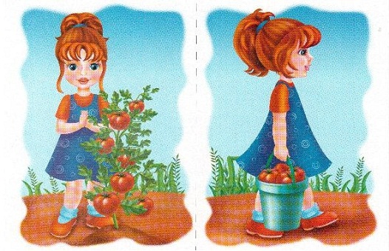
Примерный рассказ:
Весной Таня вскопала на огороде землю и посадила рассаду помидоров. Каждое утро девочка поливала молоденькие растения теплой водой. Под ласковыми лучами солнышка зелёные растения быстро набирали силу и тянулись вверх. Летом Таня заметила, что растения подросли и зацвели. Через несколько дней вместо цветов на толстых ветках появились плоды -зелёные помидоры. В конце лета помидоры покраснели. Как -то днём Таня пошла на огород и собрала полное ведро спелых, красных помидоров. Хороший урожай вырастила Таня!

Slide 16
Составление описательного рассказа о профессиях.
Название профессии (Кто это?)
Место работы (Где работает?)
Что делает человек данной профессии?
Что делает на работе?
Что ему нужно для работы?
Какие предметы нужны ему для работы?)

Slide 17
Это продавец. Продавец работает в магазине(супермаркете, универсаме).Он продает продукты, одежду, мебель. Для работы ему нужны прилавок, весы, касса, продукты, одежда.

Slide 18
Заучивание текста песни «Дед Мороз»
Дед Мороз, Дед Мороз
Деткам елочку принес
А на ней фонарики
Золотые шарики.
Дед Мороз, Дед Мороз
Деткам сласти принес
Вафли ароматные
И конфеты мятные.

Slide 19
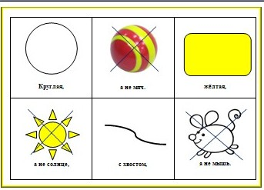
Работа с загадками. Составление загадок.
Круглая, а не мяч
Желтая, а не солнце
С хвостиком, а не мыш.

Slide 20
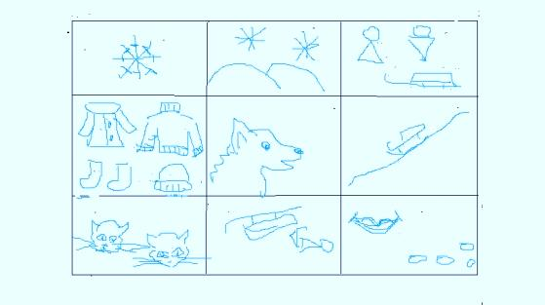
Рассказывание по картине
Наступила зима. Выпало много снега. Петя и Роза решили покататься на санках. Они одели тёплые вещи (перечисляют, взяли собаку (дети добавляют определения с помощью добавочных картинок) Они запрягли её в санки и стали кататься с горки. Вдруг на дорожку выскочили две кошки. Собака (кличка) бросилась за ними. Санки перевернулись, и дети упали в снег. Но им было весело. А кошки убежали.

Slide 21
Выставка детского творчества «Что такое Новый год».

Slide 22
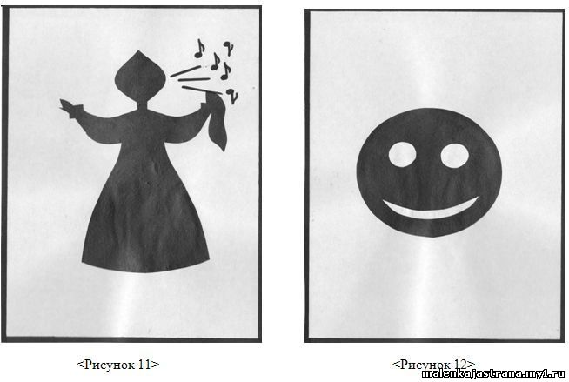
У нас был новогодний праздник. Я сделал новогоднюю елочку. Украсил ее шариками, сладкими конфетами бусами. Потом мы водили вокруг елочки хоровод и пели песенку "В лесу родилась елочка”.Настроение у всех было веселое, радостное.

Slide 23
Результат
Разработано мною методическое пособие по развитию речи с использованием мнемотехники
Разработаны схемы к методическому пособию по развитию речи
Дети научились преобразовывать абстрактные символы в образы составлять схемы и воспроизводить их, работать по образцу, по правилам, по инструкции
У дошкольников расширился и обогатился словарный запас, произошло развитие связной речи; целостное восприятие окружающего мира
Сформированы навыки сотрудничества, взаимопонимания, доброжелательности, самостоятельности, инициативности, ответственности
Повысилась заинтересованность родителей в использовании приёмов мнемотехники для развития речи детей
Вывод
Наша гипотеза подтвердилась: использование приёмов мнемотехники с младшего дошкольного возраста способствовало расширению и обогащению словаря, развитию грамматического строя, связной речи воспитанников 3-7 лет.

